Slide 1
Convocatoria Nexo Global
COLCIENCIAS
Con el apoyo de la Universidad Nacional de Colombia
22 de octubre de 2015

Slide 2
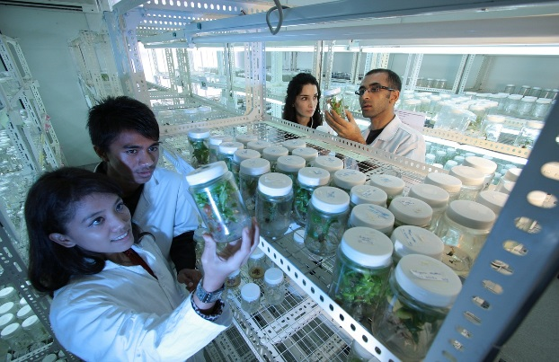
Nexo Global
Nexo Global es un programa de movilidad internacional dirigido a estudiantes de pregrado en áreas STEM + A (Ciencias, Tecnología, Ingenierías, Matemáticas y Ciencias Agropecuarias --- por sus siglas en inglés) con énfasis en investigación, desarrollo tecnológico e innovación.
Línea Estratégica: Este Programa hace parte de la línea estratégica de COLCIENCIAS que busca generar, fomentar y fortalecer la gestión de conocimiento y cultura para la investigación.
¿Cómo? A través de la realización de pasantías internacionales en universidades, centros de investigación o empresas que tengan un énfasis en ciencia, desarrollo tecnológico o innovación.
El Programa Nexo Global busca:
Ofrecer una primera experiencia internacional de investigación para incentivar la vocación en STEM+A en jóvenes.
Facilitar la cooperación científica entre Colombia y otros países para la conformación de redes internacionales de conocimiento.

Slide 3
Diseño
Construcción Colectiva
Universidades Colombianas
• Encuesta de diagnóstico
• Formato de retroalimentación
Departamentos
• Inclusión del programa en sus Planes y Acuerdos en CTI para discutir el número de cupos y líneas programáticas definidas por los departamentos
Aliados Internacionales
• Definición y estructuración final de pasantías para estudiantes de pregrado
• Formato de expresión de interés
Estudiantes beneficiarios de otros programas
• Encuesta sobre los resultados programas similares
• Expectativas frente al Programa

Slide 4
Enfoque centrado en el estudiante
1. Pasantías internacionales en temas actuales, relevantes y prioritarios para Colombia
2. Apuesta al talento joven
Ganancia en doble vía (profesor –estudiante) para la conformación de redes
3. Enfoque en la excelencia académica (estudiantes y universidades)
4. Postulación a proyecto de investigación de su interés
5. Selección por parte de la universidad extranjera: matching
6. Plan de trabajo con objetivos y resultados que guían al estudiante
8. Pasantía como experiencia integral de intercambio cultural
7. Posibilidad de conocer la oferta de programas de maestrías y doctorados de las mejores universidades

Slide 5
Estructura del Programa Nexo Global
2. Definición de estatus de estudiantes
1. Identificación de tutores extranjeros previo al viaje
6. Curso intensivo de lengua extranjera (180 horas)
3. Equipo de apoyo y coordinador
7. Seis meses de pasantía de investigación
10. Inclusión de actividades culturales y de integración a la cultura
8. Plan de trabajo
9. Seminarios de investigación
5. Jornada de inducción para estudiante a su llegada
4. Sesiones informativas previas al viaje
11.Indicadores de éxito y de impacto

Slide 6
¿Qué se financia?
1. Tiquetes aéreos desde Bogotá
(ida y regreso)
2. Seguro médico
3. Transporte
aeropuerto - universidad
7. Hospedaje y alimentación
Colciencias ágil, moderna y transparente
4. Costo administrativo
y de la pasantía y seminarios de investigación
6. Curso perfeccionamiento de lengua extranjera de 180 horas
5. Sesiones de inducción
(previo al viaje y a su llegada)

Slide 7
Rubros no incluidos
Visa
Examen de diagnostico de lengua extranjera
Costos de instalación
Tiquetes aéreos nacional a Bogotá
Imprevistos

Slide 8
Universidades extranjeras piloto
Cornell University
Ingeniería
Mecánica e ingeniería aeroespacial
Ecología Humana
Ciencia de las fibra
Agricultura y Ciencias de la Vida
Neurobiología y Comportamiento
Ciencias
Ciencia de los Materiales e Ingeniería
Ingeniería Física Aplicada
Ingeniería Civil y Ambiental
Ingeniería Eléctrica y en Computación
Ingeniería de Materiales
Sistemas Informáticos
Neurociencia Humanos
Matemáticas
Estadística
Ciencias de la Tierra y atmosféricas
Física y Astronomía
Ciencias de la computación
Patología Vegetal
Ciencias de los Alimentos
Entomología
Genética y reproducción Vegetal
Plantaciones
Ciencia de los Alimentos
Agricultura e Ingeniería Biológica
Matemáticas
Astronomía
Ciencias de la Computación
Ciencias de la Información
Ingeniería
Ingeniería Química
Ciencias
Ciencias biológicas
Agricultura
Horticultura
Tecnología
Ingeniería Civil
Ingeniería Mecánica
Ingeniería Biomédica
Ingeniería Industrial
Ingeniería de Materiales
Ingeniería Ambiental y ecológica
Ingeniería y Administración de Construcción
Química
Matemáticas
Estadística
Ciencias de la Tierra y atmosféricas
Física y Astronomía
Ciencias de la computación
Botánica y Fitopatología
Entomología
Silvicultura y Recursos Naturales
Agronomía
Bioquímica
Ciencia de los Alimentos
Agricultura e Ingeniería Biológica
Tecnología de Aviación
Tecnología de Ingeniería
Informática y Tecnología de la Información
Tecnología de Gráficos y computación
Tecnología de Gestión de la Construcción
Shanghai: 60 y QS: 102, Mejores facultades de ingeniería
Shanghai: 13 y QS: 19

Slide 9
Universidad en Colombia
Excelencia: la Universidad Nacional ocupa el primer puesto del ranking de SCimago en Colombia
Alcance nacional: participación de regional de 4 sedes que cuentan con 48 programas acreditados en STEM + A
Homologación de créditos de la pasantía
Aporte de la Universidad Nacional:
Equipo coordinador de la DRE
Logística de convocatoria interna
Sesiones informativas previas al viajes
Sede | Número de Programas Acreditados
Medellín | 20
Bogotá | 17
Manizales | 7
Palmira | 4
Estudiantes PEAMA | Amazonas, Orinoquía, Caribe

Slide 10
Requisitos para estudiantes
Perfil
Nivel de inglés B2
Ser mayor de edad
Ensayo de motivación
Tener un promedio académico acumulado de 3.8
Estudiante matriculado
Carta de recomendación por parte de docente tutor
Haber cursado y aprobado el 70% de su programa académico

Slide 11
Proceso de selección y evaluación
1. Verificación de requisitos
UNAL Sede Bogotá
UNAL Sede Palmira
UNAL Sede Medellín
2. Evaluación de propuestas
Ensayo de motivación
Trayectoria académica
3. Entrevistas del candidato(a) en inglés
Entrevistas personales o virtuales
UNAL Sede Manizales
UNAL
DRE

Slide 12
Etapas para el estudiante
1. Preparación de los estudiantes
2. Llegada de los estudiantes
3. Seguimiento y monitoreo
La Universidad Nacional preparará a los estudiantes seleccionados en:
Cornell y Purdue recogen a los estudiantes a su llegada a los EEUU e inician su pasantía
Los estudiantes entregan informes a Universidad Nacional. Encuestas y evaluación.
Expectativas y compromisos de la pasantías
Pasantía, seminarios de investigación y actividades culturales
Los estudiantes continúan sus actividades en Colombia
Charlas
informativas
Jornada de inducción
Curso inglés de 180 horas

Slide 13
Cierre y evaluación
Al finalizar la pasantía los estudiantes habrán:
Establecido contacto con otros estudiantes investigadores y miembros de diferentes facultades con el fin de participar en debates interdisciplinarios.
Realizado una presentación oral durante un evento de cierre del programa ante diferentes audiencias.
Tenido acceso a información sobre las ofertas de posgrado en las universidades: procesos de admisión, exámenes de ingreso, lineamientos para escribir ensayos de admisión, y cómo aplicar a becas y financiar estudios de posgrado.
3. Seguimiento y monitoreo

Slide 14
Convocatoria interna
Elementos:
Documento de convocatoria
Terminos de referencia
Anexo 1 – Listado de programas acreditados STEM + A
Anexo 2 – Lineamientos para el ensayo de motivación
Anexo 3 – Lineamientos para carta de referencia
-Anexo 4 –Carta de compromiso del estudiante
- Anexo 5 - Autorización uso y almacenamiento de datos personales
3. Seguimiento y monitoreo

Slide 15
Requisitos
Estudiantes:
Los estudiantes interesados en participar en esta convocatoria deben cumplir los siguientes requisitos: 1. Estar matriculado en la UNIVERSIDAD NACIONAL DE COLOMBIA en alguno de los programas académicos mencionados en el Anexo 1, durante la postulación y ejecución del apoyo de la convocatoria (2015-II, 2016-I y 2016-II)
2. Tener un promedio académico P.A.P.A. mínimo de 3.8 al momento de presentarse a la convocatoria
3. Demostrar conocimientos de inglés en un nivel avanzado (B2), certificado de acuerdo al Marco Común de Referencia para las lenguas o su equivalente
4. Haber cursado y aprobado el 70% de los créditos del plan de estudios y contar con los créditos suficientes para la realización de su movilidad
3. Seguimiento y monitoreo

Slide 16
Requisitos
Estudiantes:
5. Ser mayor de edad
6. Completar la solicitud de movilidad académica saliente, de acuerdo con el procedimiento descrito en el siguiente vínculo:
http://www.dre.unal.edu.co/nc/esx/movilidad/saliente.html
7. Contar con un concepto favorable de examen físico y psicológico
8. No haber realizado previamente una movilidad académica internacional (semestre de intercambio académico)
9. En caso de ser seleccionado, el estudiante será responsable de obtener el correspondiente aval del Consejo de la Facultad, antes del inicio de su movilidad.
3. Seguimiento y monitoreo

Slide 17
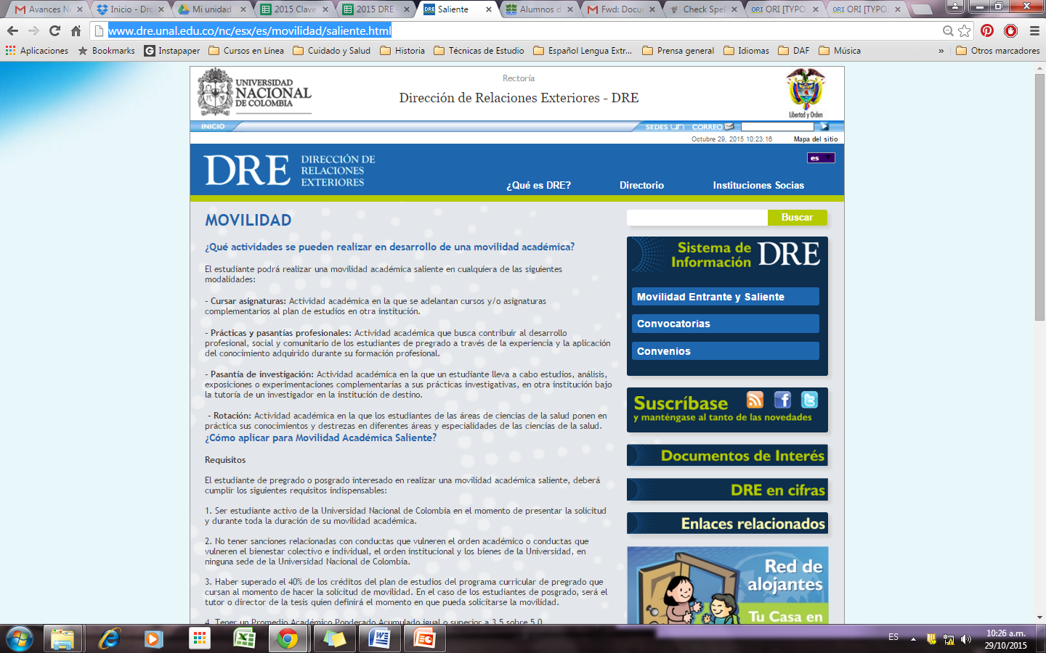
Requisitos
Estudiantes:
3. Seguimiento y monitoreo

Slide 18
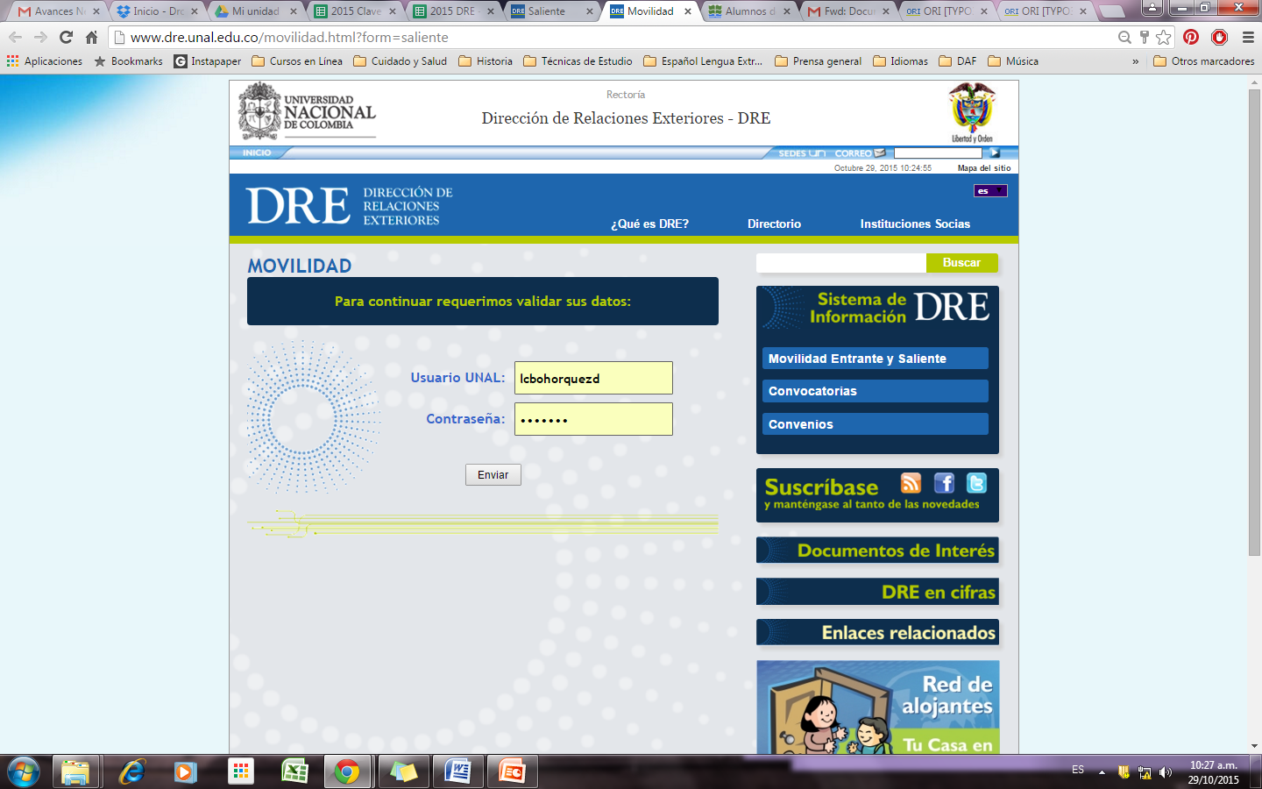
Requisitos
Estudiantes:
3. Seguimiento y monitoreo

Slide 19
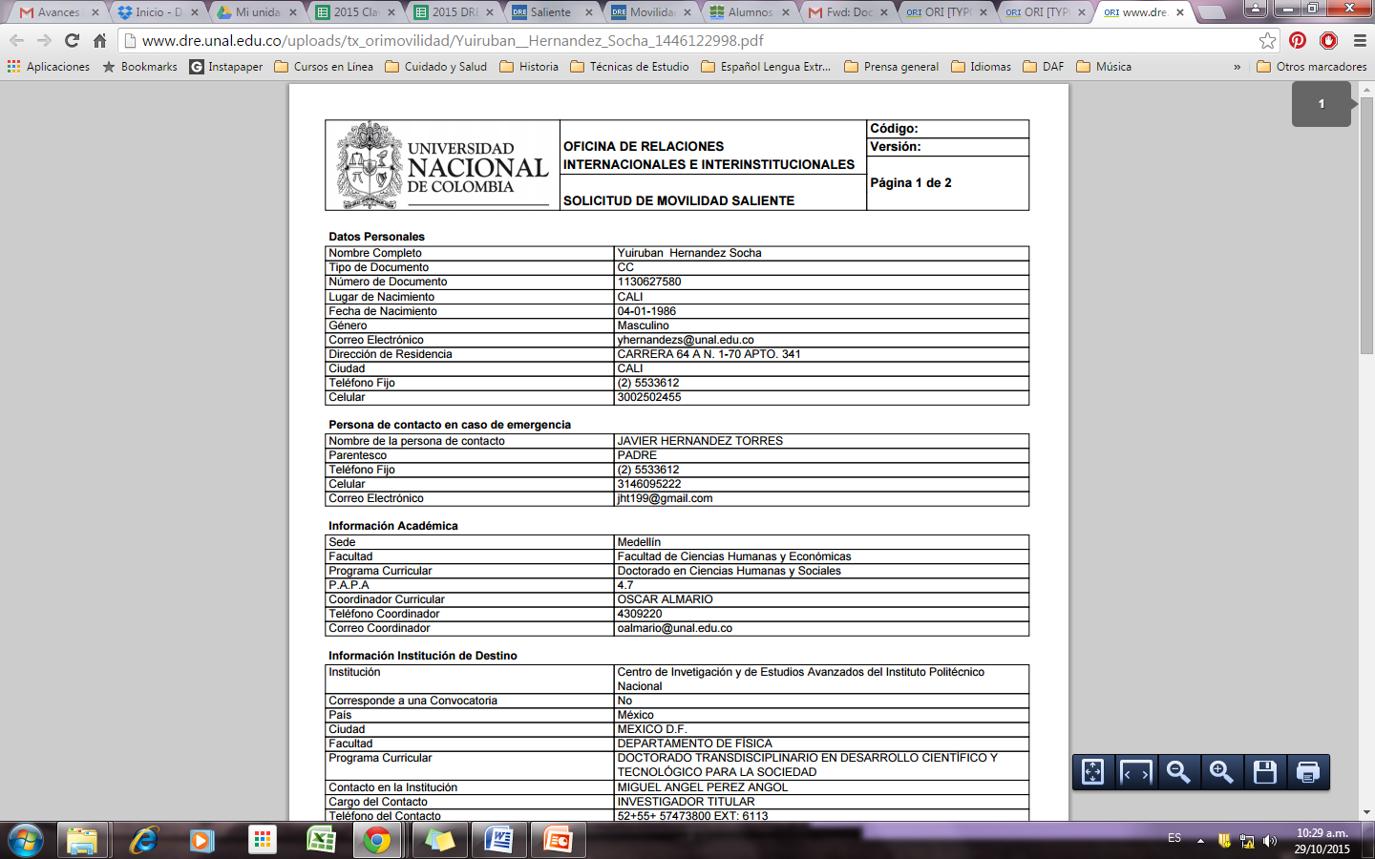
Requisitos
Estudiantes:
3. Seguimiento y monitoreo

Slide 20
Requisitos
Docente tutor
Los docentes interesados en participar como docente tutor deben cumplir los siguientes requisitos: 1. Ser profesor de planta de la Universidad Nacional de Colombia.
2. Ser investigador reconocido por COLCIENCIAS en cualquiera de sus categorías (Junior, Asociado o Senior).
3. Seguimiento y monitoreo

Slide 21
Documentos
El estudiante interesado en participar en esta convocatoria deberá aportar los siguientes documentos: 1. Formato de Solicitud en Línea debidamente diligenciado, impreso y firmado por el estudiante y por el docente tutor
(http://www.dre.unal.edu.co/movilidad.html?form=saliente)
2. Certificado original de notas expedido por la Secretaria de Facultad
3. Copia de la cédula de ciudadanía
4. Documento que soporte los conocimientos de inglés en un nivel B2, de acuerdo con el Marco Común de Referencia para las lenguas
5. Ensayo de motivación en inglés y español (Anexo II)
3. Seguimiento y monitoreo

Slide 22
Documentos
6. Carta de referencia académica escrita por el docente tutor de la Universidad Nacional de Colombia (Anexo III)
7. Carta de compromiso y aceptación de los términos de referencia firmada por el estudiante. (Anexo IV)
8. Autorización para el uso de datos personales (Anexo V)
9. Registro del estudiante en el banco de hojas de vida Curriculum vitae para Latinoamérica y el Caribe -CvLAC en
(http://scienti.colciencias.gov.co:8081/cvlac/EnRecursoHumano/create.do)
3. Seguimiento y monitoreo

Slide 23
Documentos
Los siguientes documentos solo se solicitarán a los estudiantes que resulten seleccionados: 10. Copia del pasaporte que se mantenga vigente durante los 15 meses posteriores a la fecha de postulación
11. Concepto favorable de examen físico y psicológico
3. Seguimiento y monitoreo

Slide 24
Procedimiento
Para la inscripción se deberán tener en cuenta las siguientes observaciones: - El docente tutor es el responsable de la inscripción y envío de la propuesta a través del Sistema de Información de la Investigación Hermes de la UNIVERSIDAD NACIONAL DE COLOMBIA (en adelante “Sistema Hermes”): www.hermes.unal.edu.co, en el enlace de la Convocatoria NEXO GLOBAL.
- Toda la documentación requerida debe ser adjuntada en formato PDF (Máximo 2 Mb por archivo)
3. Seguimiento y monitoreo

Slide 25
Procedimiento
- No se recibirán propuestas por otro medio diferente al mencionado, ni por fuera del plazo estipulado.
- Las propuestas que no cuenten con la documentación completa, no serán contempladas para el proceso de selección.
- COLCIENCIAS y/o la UNIVERSIDAD NACIONAL DE COLOMBIA se reservan el derecho de solicitar en cualquier momento la documentación original que da soporte a las postulaciones.
- Los estudiantes no pueden contactar directamente a los profesores de Purdue University o Cornell University; en caso de que lo hagan quedarán excluidos de la convocatoria.
- Los estudiantes seleccionados sólo podrán viajar en las fechas estipuladas por COLCIENCIAS.
3. Seguimiento y monitoreo

Slide 26
Selección y Evaluación
1. Verificación de requisitos
- Eliminatorio
Evaluación de propuestas
- Trayectoria académica
- Ensayo de motivación
Entrevista del candidato en inglés (virtual o personal)
- Pertinencia y coherencia de la propuesta
- Expresión oral en inglés
Liderazgo y motivación del candidato
3. Seguimiento y monitoreo

Slide 27
Cronograma
- Divulgación de la convocatoria 15 de octubre de 2015
- Registro de propuestas en el Sistema Hermes A partir del 21 de octubre de 2015
- Cierre de la convocatoria 10 de noviembre de 2015
16: 00 hora legal colombiana
- Publicación preliminar de candidatos que cumplen requisitos mínimos
12 de noviembre de 2015
- Lista de candidatos que cumplen requisitos 17 de noviembre de 2015
- Lista de candidatos convocados a entrevista 30 de noviembre de 2015
- Entrevistas personales o virtuales 9-11 de diciembre de 2015
Publicación de seleccionados 14 de diciembre de 2015
Fecha de inicio de pasantía 19 de enero de 2016
3. Seguimiento y monitoreo

Slide 28
Gracias

